Slide 1
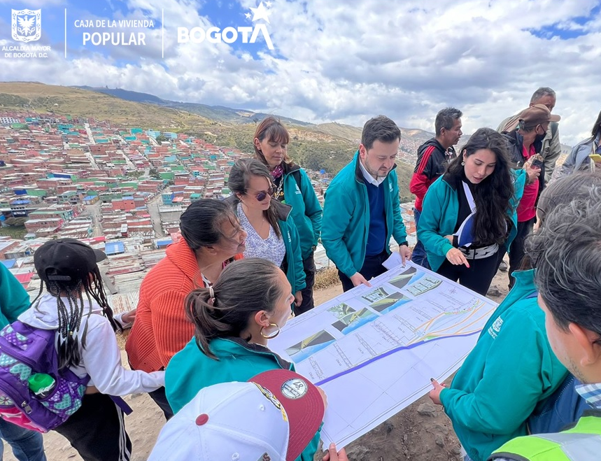


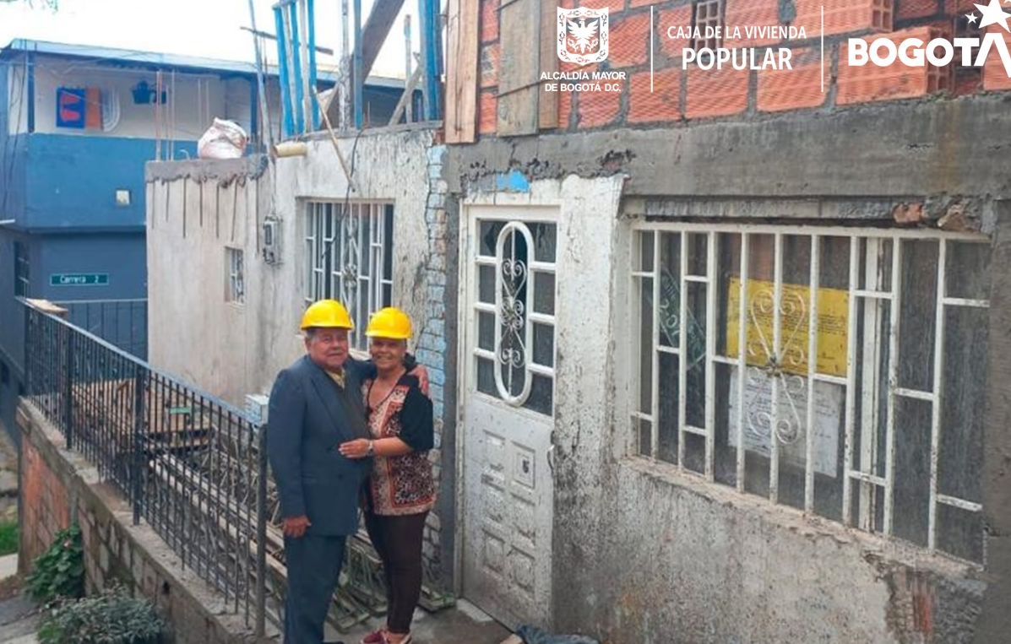
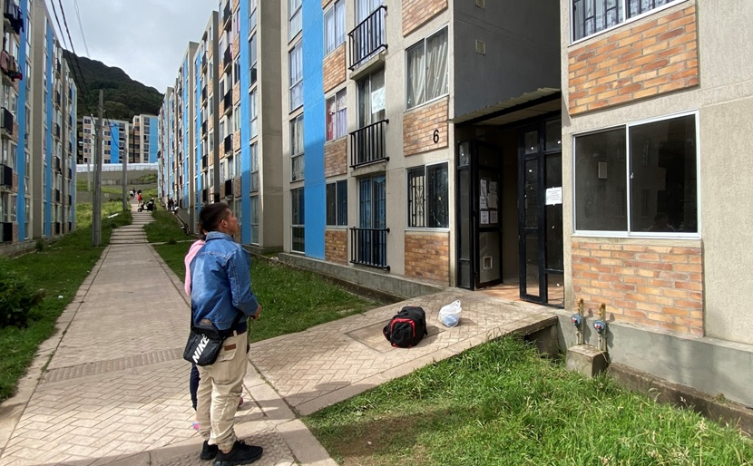
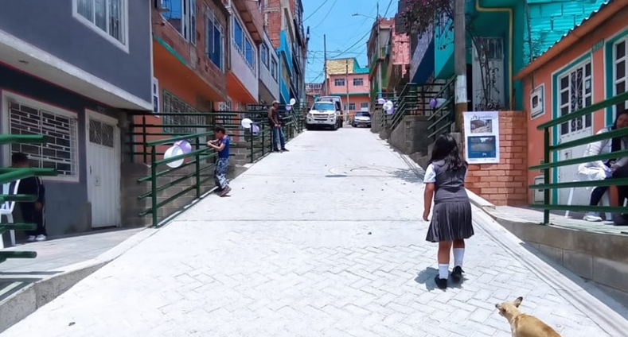
3º COMITÉ INSTITUCIONAL DE CORDINACIÓN DE CONTROL INTERNO
Sesión Extraordinaria
Enero del 2023
09 de junio 2023

Slide 2
Agenda
5. Seguimiento del Plan Anual de Auditoría corte 31 May 2023.
Verificación del Quórum.
Presentación y Aprobación del Orden del Día.
Presentación y revisión del Plan de Mejoramiento CB. Auditoría de Control Fiscal en la Modalidad de Regularidad Vigencia 2022 PAD 20023 código Auditoria de Cumplimiento Código 045.
6. Reunión de Apertura e Instalación de la Auditoría al Sistema de Administración del Riesgo.
7. Proposiciones y Varios.

Slide 3

1. Verificación del Quórum
Dirección General
Oficina Asesora de Planeación (E)
Oficina de Tecnologías de la Información y Comunicaciones TIC
Oficina Asesora de Comunicaciones
Dirección de Reasentamientos
Dirección de Urbanización y Titulaciones
Dirección de Mejoramiento de Vivienda
Dirección de Mejoramiento de Barrios
Dirección Jurídica
Dirección de Gestión Corporativa
Subdirección Administrativa
Subdirección Financiera
13. Asesor de Control Interno (Con voz, pero sin voto)

Slide 4
2. Aprobación del orden del día

Slide 5
3. Presentación y revisión del Plan de Mejoramiento CB. Auditoría de Control Fiscal en la Modalidad de Regularidad Vigencia 2022 PAD 20023 código Auditoria de Cumplimiento Código 045.

Slide 6
Plan de Mejoramiento Contraloría de Bogotá
Consolidado Plan de Mejoramiento Auditoría de Regularidad Vigencia 2022 PAD 20023 Código 045

Slide 7
4. Seguimiento del Plan Anual de Auditoría corte 31May2023

Slide 8
Número Histórico de Hallazgos Contraloría (2012-2023)
Avance Plan Anual de Auditorias corte 31 de mayo 2023
ENERO (14)
Evaluación Independiente del Estado del Sistema de Control Interno
Evaluación Institucional por Dependencias (12 Dependencias)
Seguimiento a la Gestión de los Comités de Conciliación
Seguimiento a las medidas de Austeridad en el Gasto Público
Seguimiento al contingente judicial (SIPROJ)
Seguimiento Mapa de Riesgos de Corrupción- PAAC
Seguimiento PAA y Presentación Comité Institucional de Control Interno
Seguimiento Plan Anticorrupción y Atención al Ciudadano -PAAC
Revisión Informe Gestión Judicial
Informe Presupuestal a la Personería
Rendición Cuenta Mensual - Contratación
Rendición Cuenta Mensual - Deuda Pública Mensual
Rendición Cuenta Mensual - Presupuesto, Inversión y Gestión
Reporte SIRECI - Delitos Contra la Administración Pública
FEBRERO (7)
Evaluación Control Interno Contable
Informe Presupuestal a la Personería
Rendición Cuenta Mensual - Contratación
Rendición Cuenta Mensual - Deuda Pública Mensual
Rendición Cuenta Mensual - Presupuesto, Inversion y Gestión
Seguimiento a las Peticiones, Quejas, Reclamos y Sugerencias
Seguimiento Plan Mejoramiento Auditoría Interna y Contraloría
MARZO (8)
Informe Presupuestal a la Personería
Rendición Cuenta Anual a la Contraloría de Bogotá - SIVICOF
Rendición Cuenta Mensual - Contratación
Rendición Cuenta Mensual - Deuda Pública Mensual
Rendición Cuenta Mensual - Presupuesto, Inversión y Gestión
Seguimiento Cumplimiento Normas de Derechos de Autor
Auditoria Contrato 668 de 2021 Consorcio AB 003-2021
Seguimiento Directiva 008 del 2021 Alcaldía Mayor de Bogotá
ABRIL (5)
Informe Presupuestal a la Personería
Rendición Cuenta Mensual - Contratación
Rendición Cuenta Mensual - Deuda Pública Mensual
Seguimiento al contingente judicial (SIPROJ)
Rendición Cuenta Mensual - Presupuesto, Inversión y Gestión
MAYO (16)
Auditoría: Evaluar la gestión fiscal vigencia 2022
Revisión de soportes, generación alertas y reunión Directivos
Revisión de soportes, generacion alertas y reunión Directivos
Revisión de soportes, generación alertas y reunión Directivos
Revisión de soportes, generacion alertas y reunión Directivos
Revisión de soportes, generación alertas y reunión Directivos
Revisión de soportes, generación alertas y reunión Directivos
Seguimiento Plan Anticorrupción y Atención al Ciudadano -PAAC
Rendición Cuenta Mensual - Deuda Pública Mensual
Seguimiento Ejecución Física, presupuestal y contractual
Informe Presupuestal a la Personería
Rendición Cuenta Mensual - Presupuesto, Inversión y Gestión
Seguimiento Mapa de Riesgos de Corrupción- PAAC
Seguimiento Plan Mejoramiento Auditoría Interna y Contraloría
Seguimiento PAA y Presentación Comité Institucional de Control Interno
Rendición Cuenta Mensual - Contratación
Actividades con Retraso:
Seguimiento a las Medidas de Austeridad en el gasto I Trimestre 2023

Slide 9
5. Reunión de Apertura e Instalación de la Auditoría al Sistema de Administración del Riesgo

Slide 10
Antecedentes de hallazgos de estudios y diseños
“Auditoría a la gestión del riesgo en la entidad”
HALLAZGOONCLUSIÓN GENERAL
Objetivo:
Evaluar la efectividad y el cumplimiento de la normatividad y los lineamientos establecidos en la Caja de la Vivienda Popular acerca de la administración del riesgo
Alcance:
La auditoría comprende la identificación, la documentación, la apropiación, el diseño, el seguimiento y el monitoreo a los controles establecidos, en el mapa de riesgos y adicionalmente a la política de riesgos con corte al 31abr2023
Objetivo específico No. 1
Analizar si los casos de temáticas y quejas de presuntos casos de corrupción están cubiertos en el mapa de riesgos o determinar si es procedente su incorporación.
Prueba 1:
Comparar que los temas y denuncias con presuntos casos de corrupción recibidos por en las PQRSD y la Oficina de Control Disciplinario Interno contra el mapa de riesgos de la entidad.
RECOMENDACIONES

Slide 11
Antecedentes de hallazgos de estudios y diseños
Objetivos específicos y pruebas a ejecutar
HALLAZGOONCLUSIÓN GENERAL
Objetivo específico No. 2
Verificar que la Caja de la Vivienda Popular tiene documentadas las tipologías de riesgos establecidas normativamente.
Prueba 2:
Analizar las normas reglamentarias en materia de la gestión del riesgo aplicables a la CVP (incluyendo los instrumentos sugeridos) y compararlas con lo documentado en la entidad.
Objetivo específico No. 3
Verificar la efectividad de los controles de los riesgos con los que cuenta la entidad.
Prueba 3:
En una muestra de las matrices de riesgos con los que cuenta la entidad, verificar que se los riesgos y los controles se encuentren diseñados claramente, de acuerdo con los criterios, con la necesidad de la entidad y que se están aplicando los controles tal como se encuentran diseñados.
RECOMENDACIONES

Slide 12
Antecedentes de hallazgos de estudios y diseños
Objetivos específicos y pruebas a ejecutar
HALLAZGOONCLUSIÓN GENERAL
Objetivo específico No. 4
Verificar el estado de la implementación de las recomendaciones que surgieron de la Auditoría Interna de Cumplimiento de la Política de Administración de Riesgos y Gestión de Riesgos de los Procesos de la vigencia 2021.
Prueba 4:
Verificar las medidas que se tomaron desde la Oficina Asesora de Planeación en cuanto a las recomendaciones formuladas por la Asesoría de Control Interno en la Auditoría Interna
Objetivo específico No. 5
Verificar que los líderes de los procesos como parte de la alta dirección, conocen sobre los riesgos asociados con su respectivo proceso.
Prueba 5:
Realizar una encuesta dirigida a la alta dirección acerca de los conocimientos relacionados con sus respectivos procesos.
RECOMENDACIONES

Slide 13

HISTÓRICO DE HALLAZGOS DE CONTROL FISCAL - ESTUDIOS Y DISEÑOS
HALLAZGOONCLUSIÓN GENERAL
RECOMENDACIONES

Slide 14

HISTÓRICO DE HALLAZGOS DE CONTROL FISCAL - ESTUDIOS Y DISEÑOS
HALLAZGOONCLUSIÓN GENERAL
RECOMENDACIONES

Slide 15
HISTÓRICO DE HALLAZGOS DE CONTROL FISCAL - ESTUDIOS Y DISEÑOS
HALLAZGOONCLUSIÓN GENERAL
RECOMENDACIONES

Slide 16
HISTÓRICO DE HALLAZGOS DE CONTROL FISCAL - ESTUDIOS Y DISEÑOS
HALLAZGOONCLUSIÓN GENERAL
RECOMENDACIONES

Slide 17
HISTÓRICO DE HALLAZGOS DE CONTROL FISCAL - ESTUDIOS Y DISEÑOS
HALLAZGOONCLUSIÓN GENERAL
RECOMENDACIONES

Slide 18

HISTÓRICO DE HALLAZGOS DE CONTROL FISCAL - ESTUDIOS Y DISEÑOS
HALLAZGOONCLUSIÓN GENERAL
RECOMENDACIONES

Slide 19
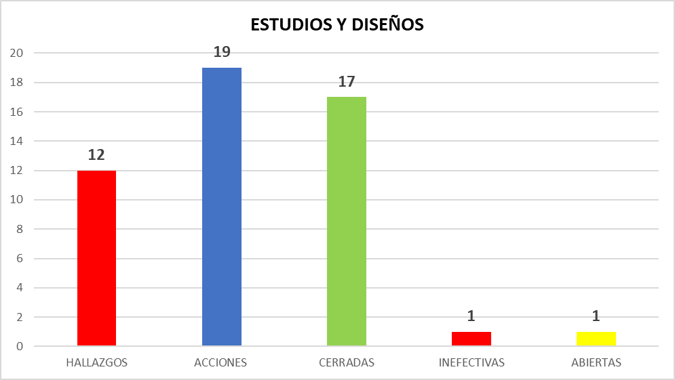
HISTÓRICO DE HALLAZGOS DE CONTROL FISCAL - ESTUDIOS Y DISEÑOS
HALLAZGOONCLUSIÓN GENERAL
RECOMENDACIONES

Slide 20
6. Proposiciones y Varios.

Slide 21

GRACIAS

